Slide 1
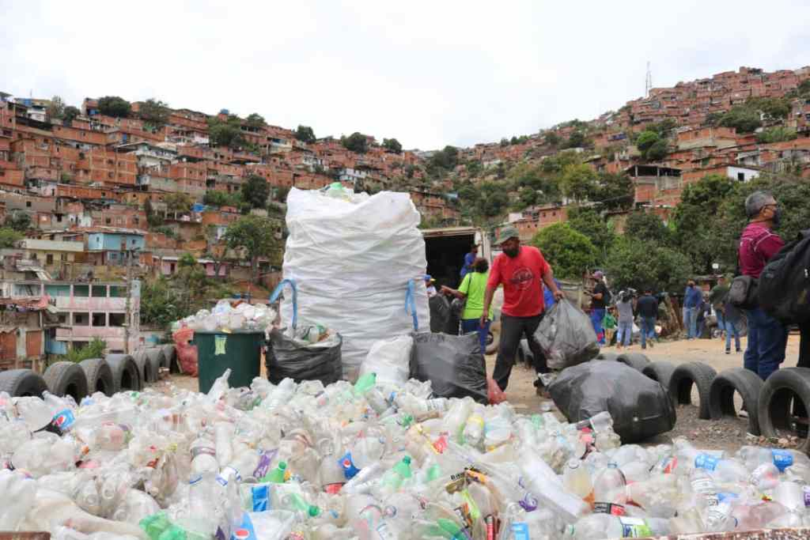
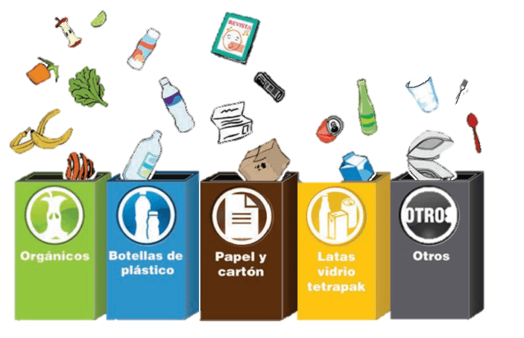
Experiencia Comunitaria para el reciclaje y aprovechamiento de los desechos sólidos y orgánicos en Venezuela
César Matheus 29.994.171
PNF Medicina Veterinaria
Eily Morillo CI.30.536.215

Slide 2
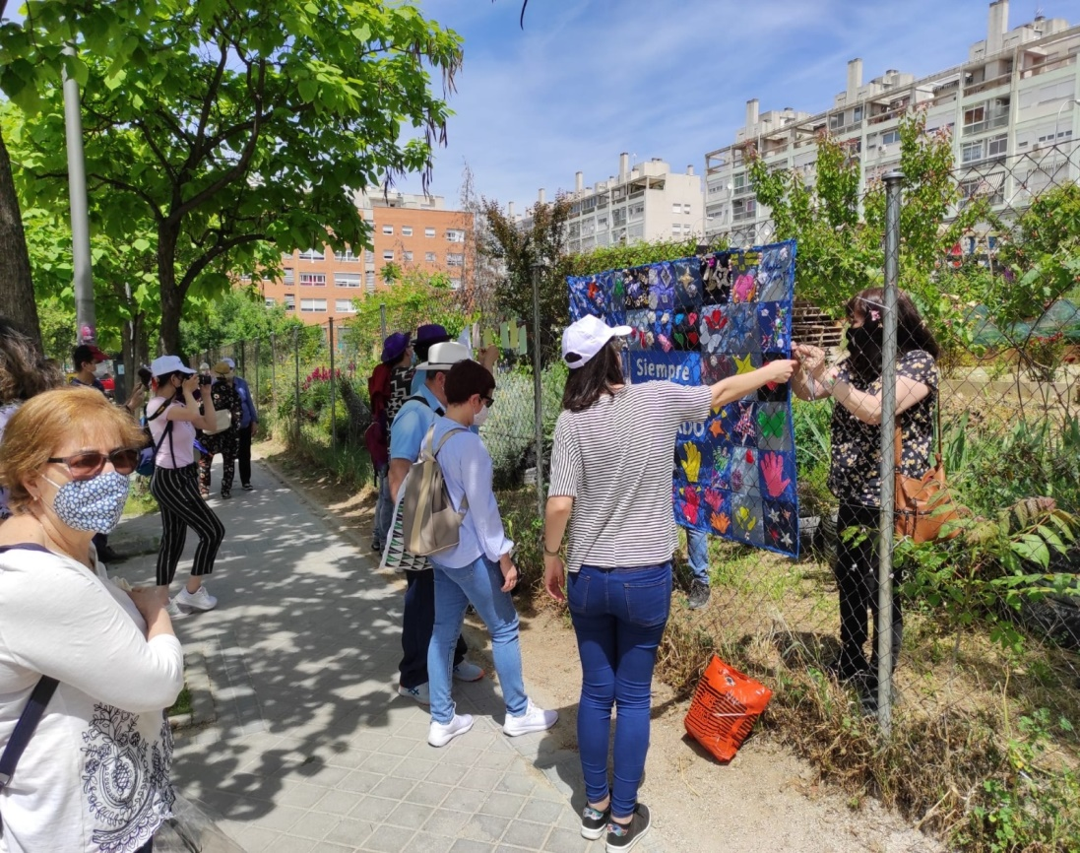
Actividad Comunitaria:
Podemos decir que las actividades comunitarias son todas aquellas de intervención y participación que se realizan con grupos que presentan características, necesidades o intereses comunes, dirigidas a:
Promover la salud.
Incrementar la calidad de vida y el bienestar social.
Potenciar la capacidad de las personas y grupos para el abordaje de sus propios problemas, demandas o necesidades.
Responsable Contenidos. (2021, marzo 11). Red de Actividades Comunitarias - PACAP. semFYC - PAPPS. http://papps.es/red-de-actividades-comunitarias-pacap/

Slide 3
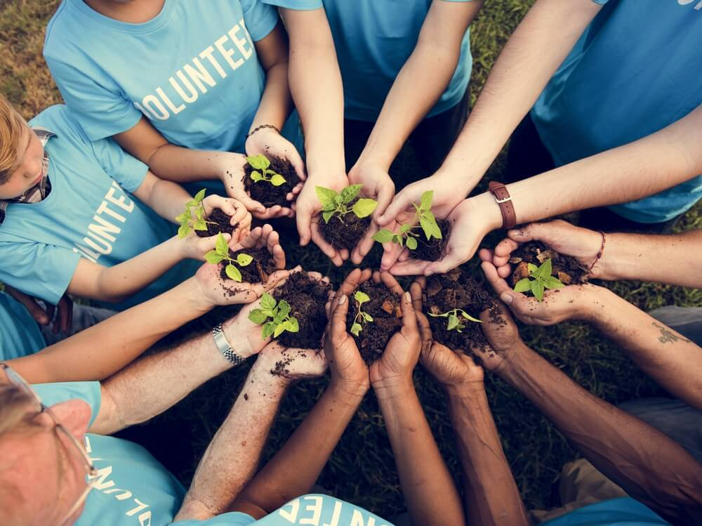
Esta experiencia comunitaria se relaciona con los métodos de reciclaje y aprovechamiento, ya que suele tener mas impacto en la sociedad por la cantidad de personas que se vinculan a este tipos de experiencias o actividades
Es por eso, que son cada vez más las personas que velan por mantener los diversos ecosistemas que existen alrededor del mundo, para preservar el medio ambiente

Slide 4
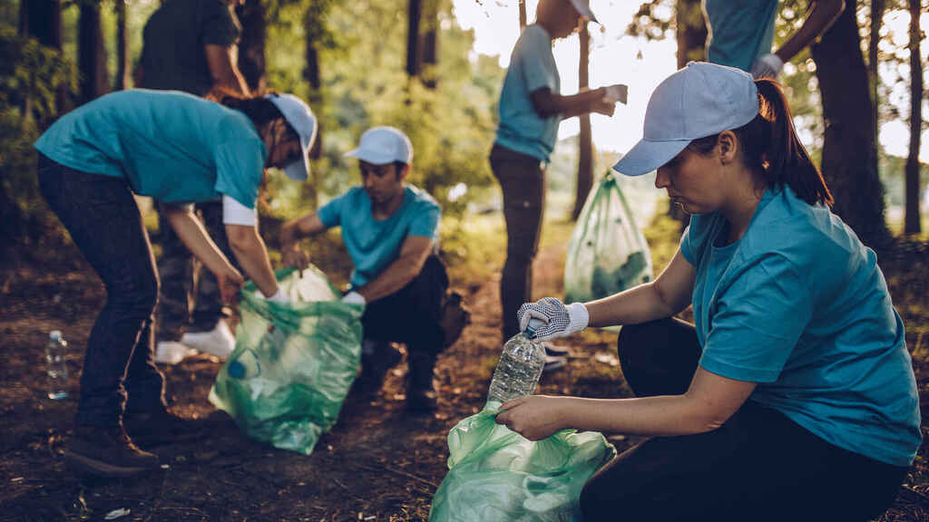
En la actualidad, más de la mitad de la materia orgánica de los residuos municipales se desaprovecha y va a vertedero. De la parte que recibe algún tratamiento sólo el 19% se recoge separadamente y produce por tanto un compost de calidad.
Así mismo, el que se recoge mezclado sin separación selectiva y se procesa en plantas da como resultado un producto denominado, según la ley de residuos, “material bioestabilizado”, que apenas se puede aprovechar en agricultura ni tiene salida comercial (Marta Vila (2021) El aprovechamiento de los residuos orgánicos resolvería muchos problemas ambientales y crearía empleo. Extraído de:https://istas.net/el-aprovechamiento-de-los-residuos-organicos-resolveria-muchos-problemas-ambientales-y-crearia

Slide 5


En el territorio Venezolano, se encuentran diversas organizaciones encargadas del aprovechamiento de los residuos; por ejemplo:
Venezolana de Reciclaje C.A. (VENRECICLA), que realiza el reciclaje de los materiales en industrias a nivel nacional y se encuentra en Barquisimeto. Reciclan: Papel, Cartón, Vidrio, Plástico, Desechos Electrónicos y Aceites Usados.
ECOPLAST, desde 1994, han reciclado más de 200.000 toneladas de envases de plástico. cuenta con equipos de alta tecnología, que permiten la recuperación y procesamiento de una amplia gama de productos, con lo cual disminuye el volumen de desechos industriales que llegan a los vertederos

Slide 6


Así pues, en nuestro estado Trujillo encontramos a la empresa de Venvidrio, la cual se encargar del aprovechamiento de plástico y vidrios para la elaboración de vasos y bolsas plásticas
Por otro lado, este conjunto de organizaciones a pesar de las adversidades que tenemos presentes en nuestro país se encargan de roles fundamentales como son: Reducir la contaminación dentro del territorio nacional

Slide 7

De igual forma, a lo largo del país, diferentes grupos comunitarios que se encargan de velar por el reciclaje, limpieza de calles, avenidas, sitios turísticos, playas… Estos grupos suelen ser de una acción Pública o privada.

